Slide 1
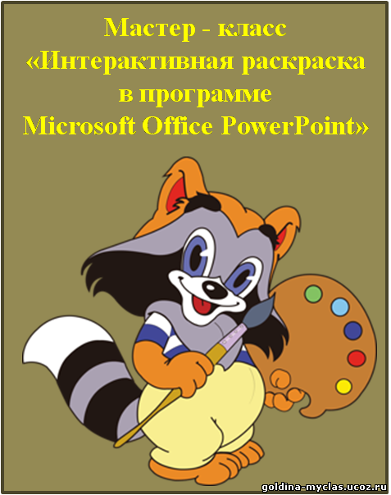
МБОУ «Жердевская СОШ»
Тамбовской области
Тренажёр – раскраска
«Цветик»
Окружающий мир. 1 класс.
УМК любой
Автор – составитель:
учитель начальных классов
Маколкина Марина Владимировна
2015

Slide 2
Дорогой друг!
Прочитай вопрос и выбери один из ответов.
Если ты ответишь правильно, то перейдёшь к следующему заданию.
Удачи!

Slide 3
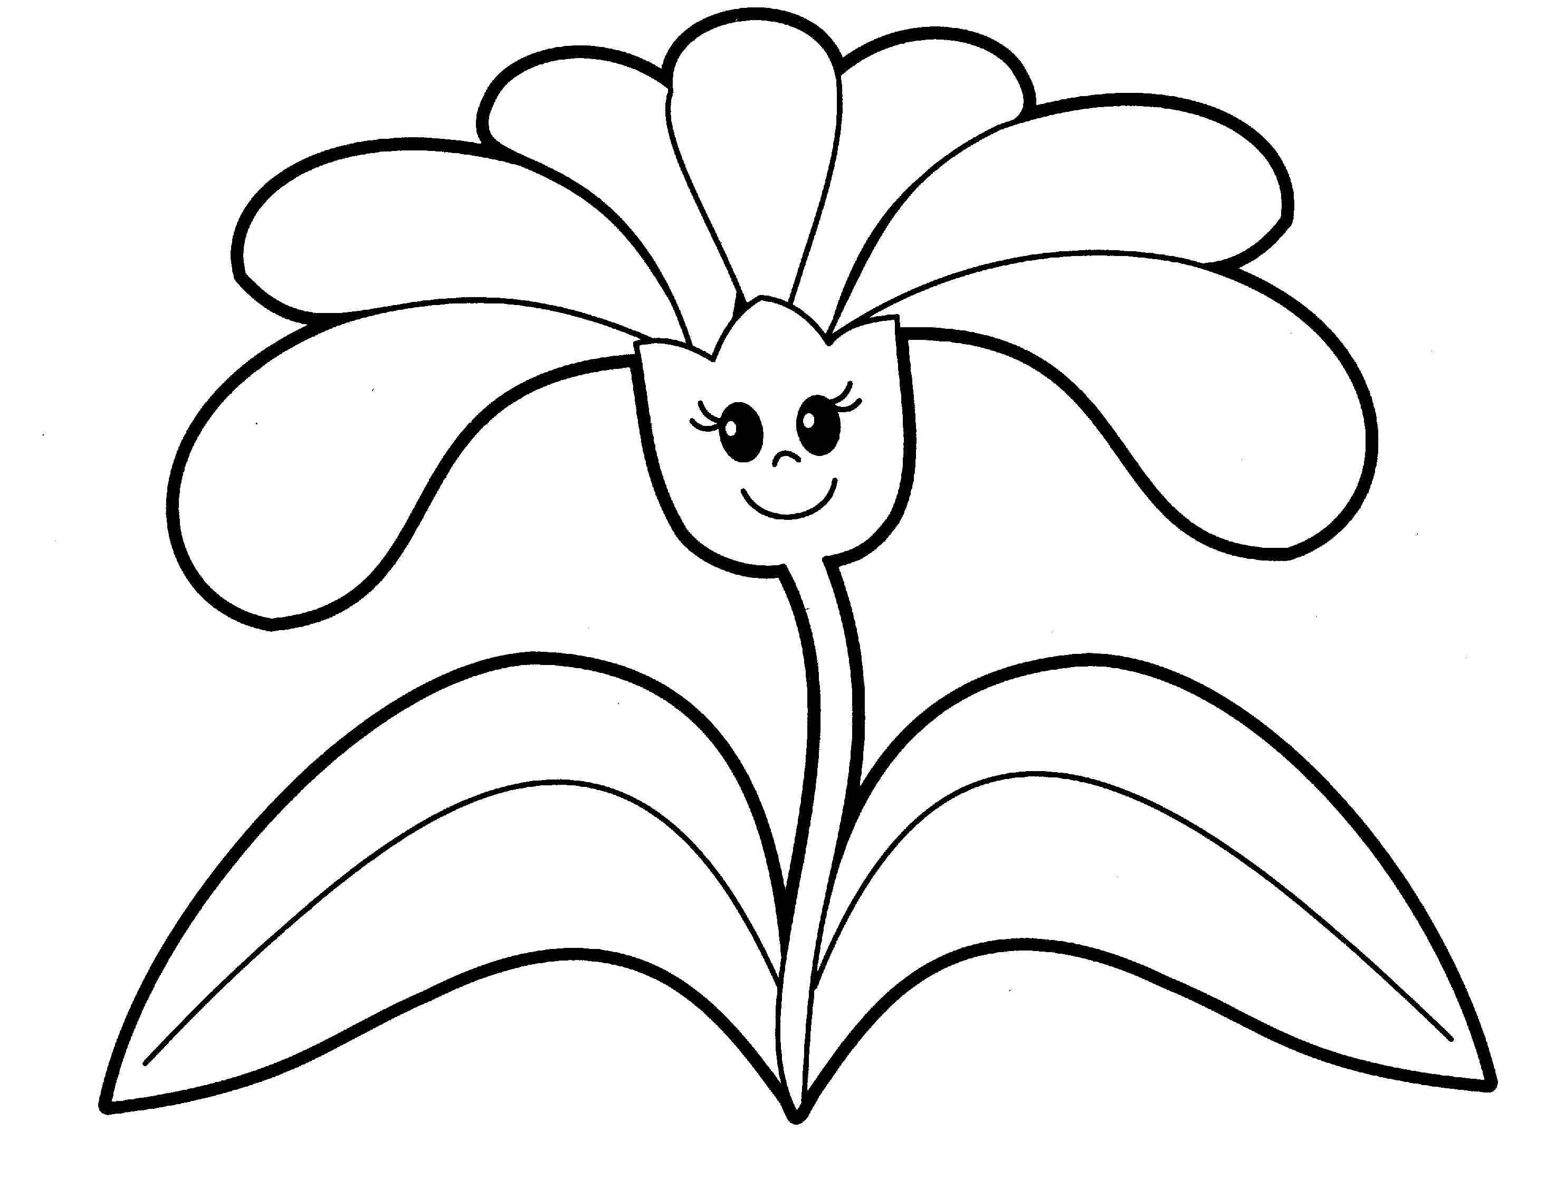
Сколько в радуге цветов?
5
7

Slide 4
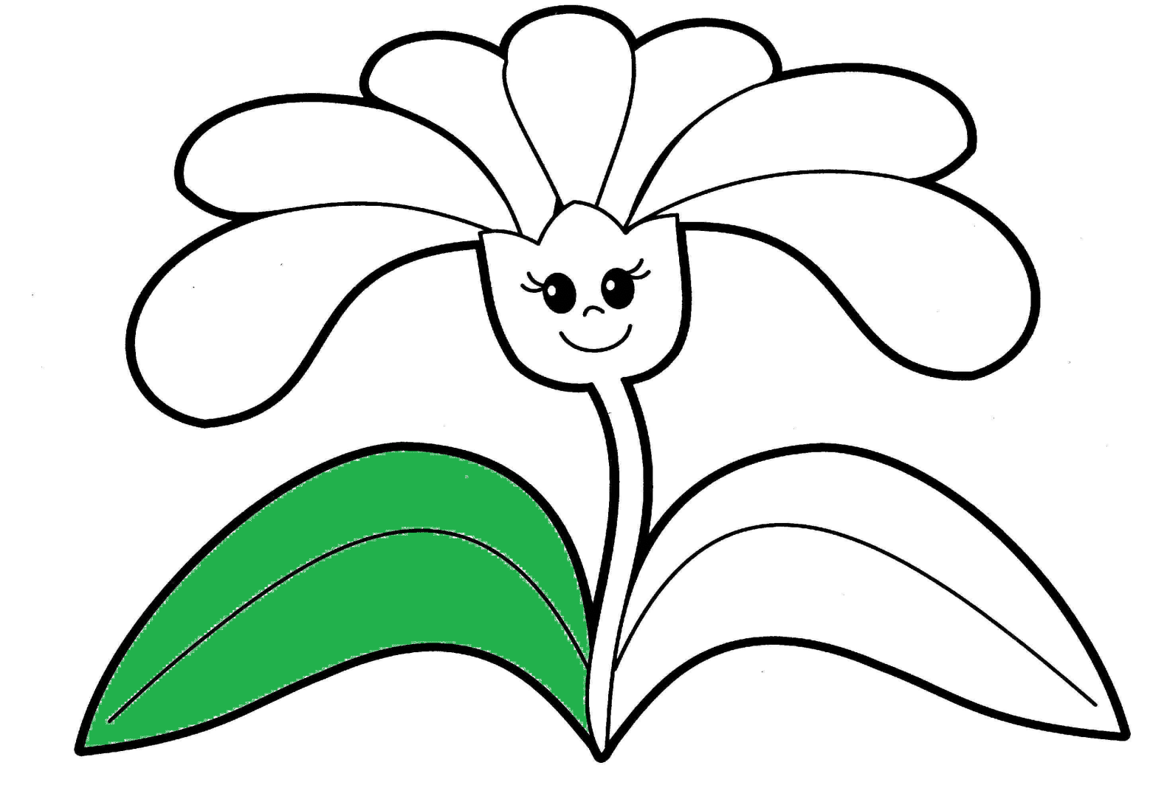
Какой цвет в радуге идёт за красным?
ОРАНЖЕВЫЙ
ГОЛУБОЙ

Slide 5
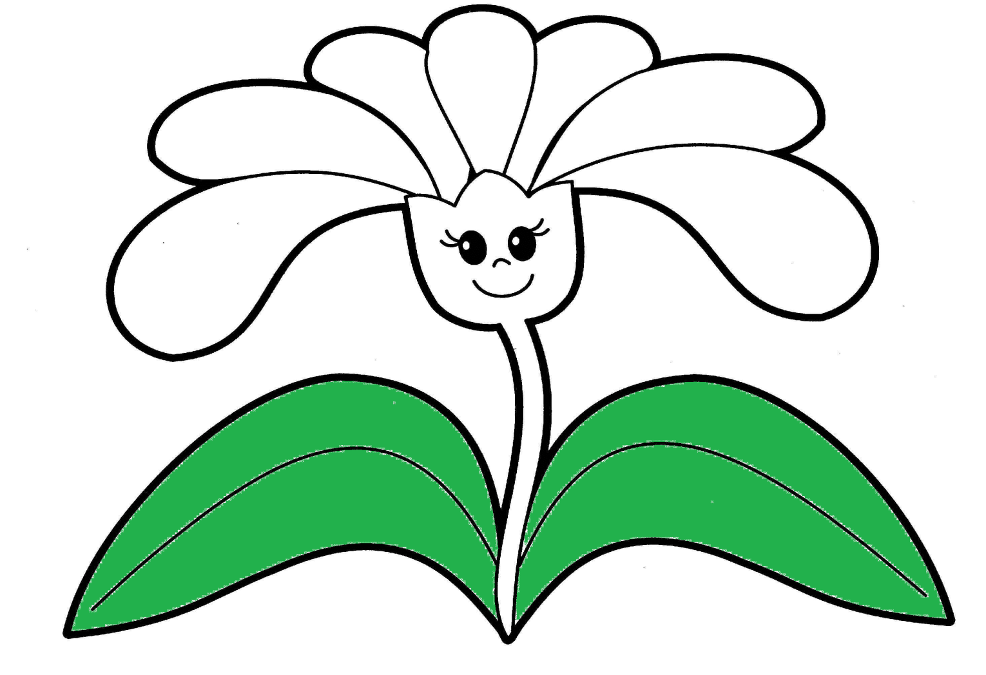
Что светит на небе днём?
ЗВЁЗДЫ
СОЛНЦЕ

Slide 6
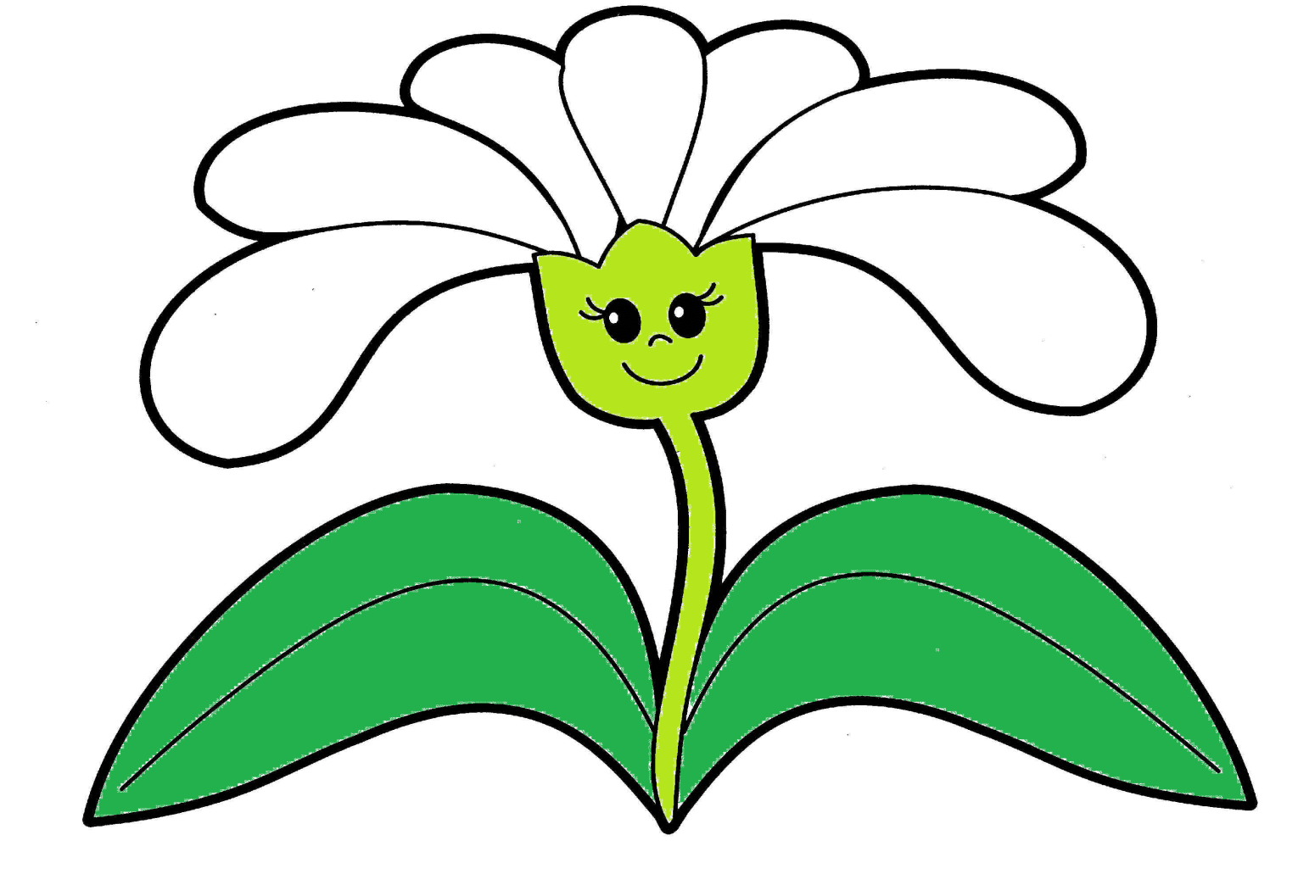
В правильной ли последовательности перечислены времена года?
Лето, осень, зима, весна.
ДА
НЕТ

Slide 7
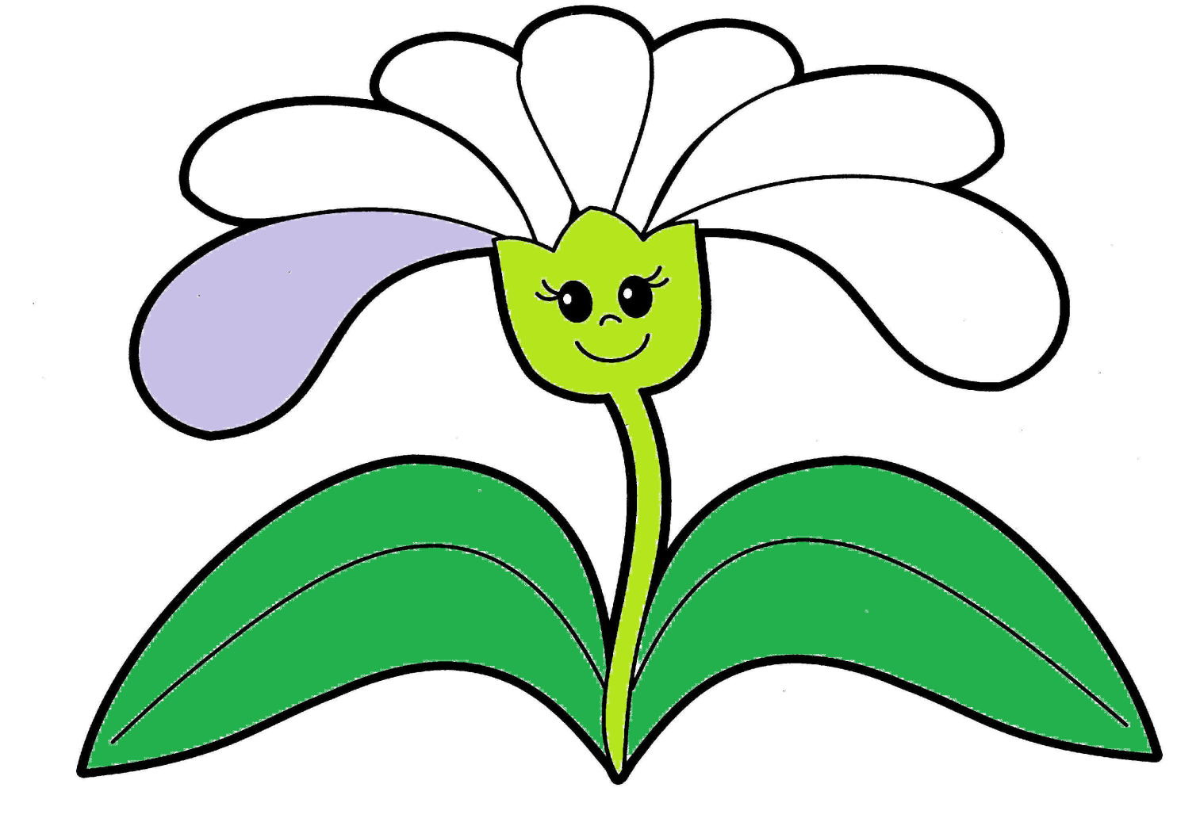
Где живут белые медведи?
НА СЕВЕРЕ
В АНТАРКТИДЕ

Slide 8
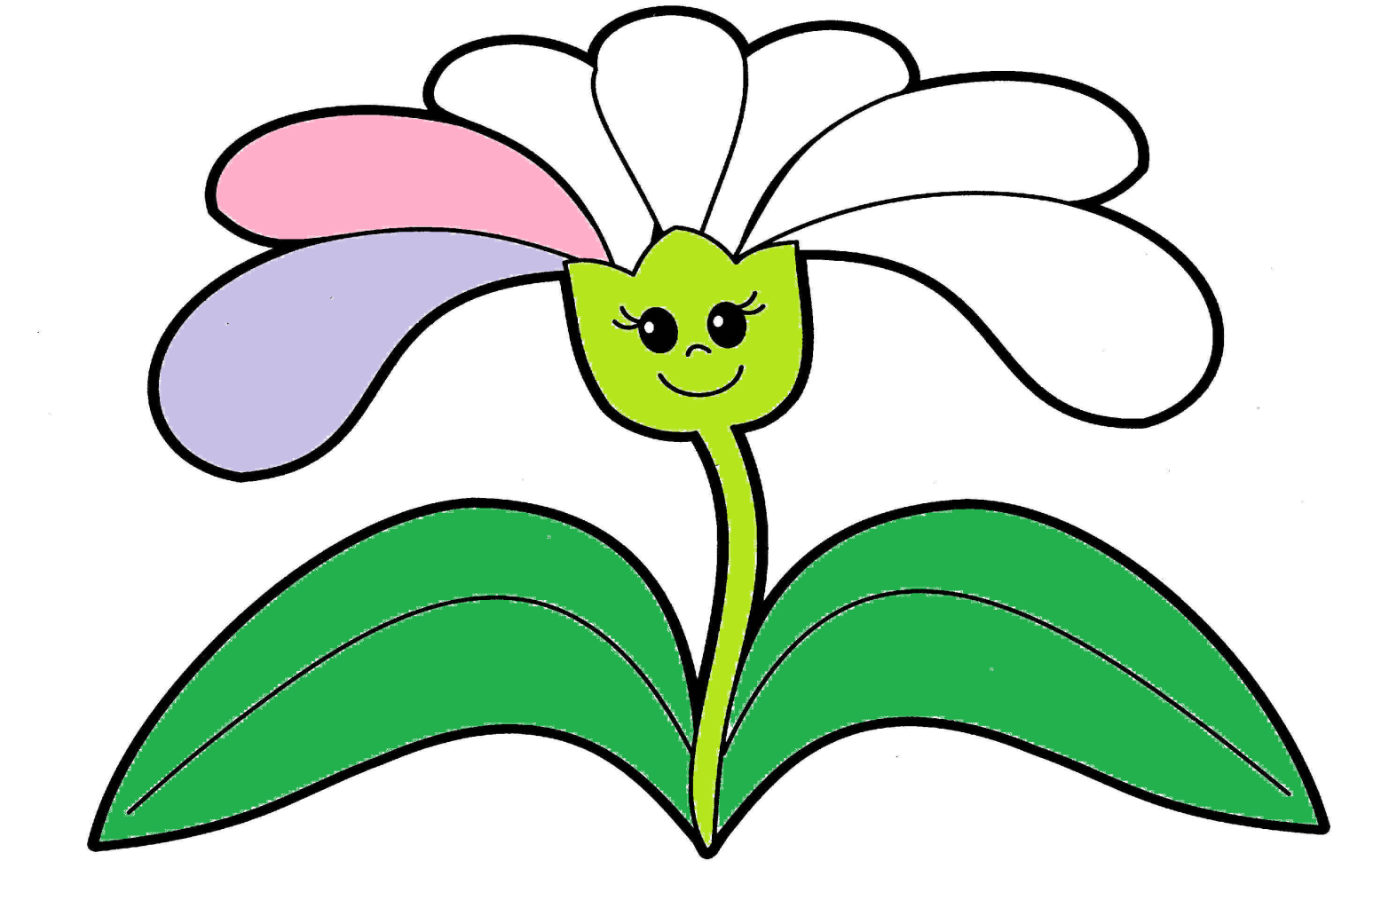
Где живут пингвины?
НА СЕВЕРЕ
В АНТАРКТИДЕ

Slide 9
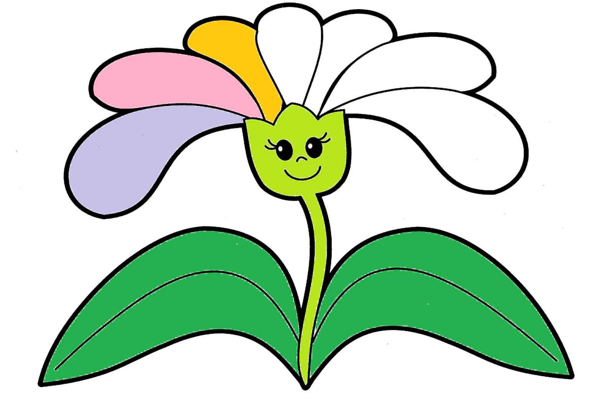
Какой витамин Вам нужен, чтобы реже болеть?
ВИТАМИН В
ВИТАМИН С

Slide 10
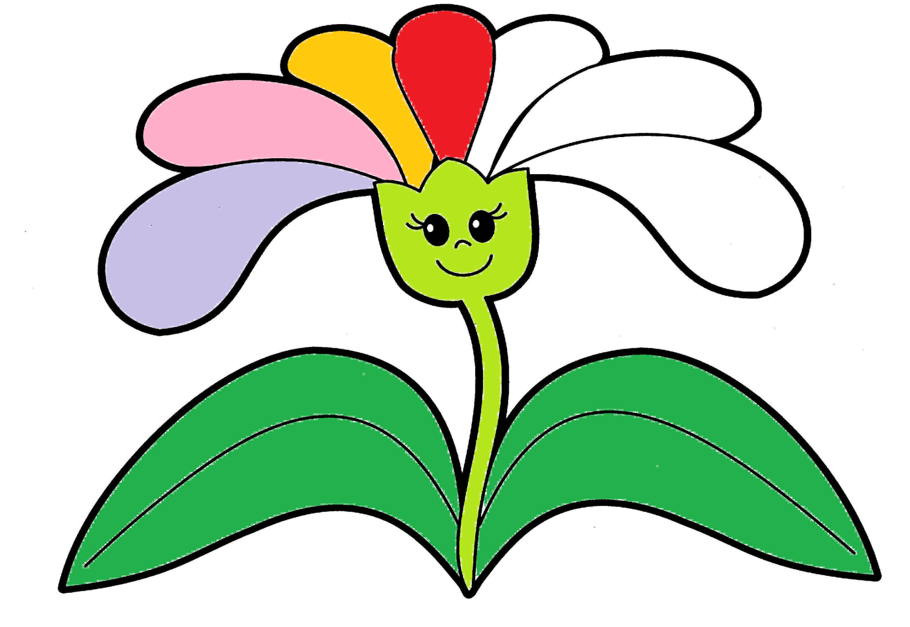
Сколько раз в день нужно чистить зубы?
2
5

Slide 11
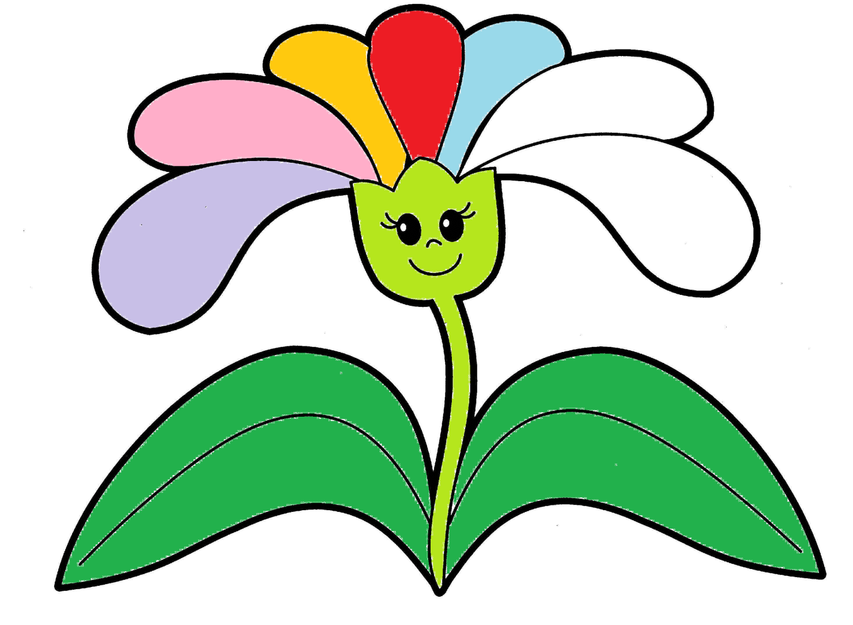
Что относится к фруктам?
КАПУСТА
ГРУША

Slide 12
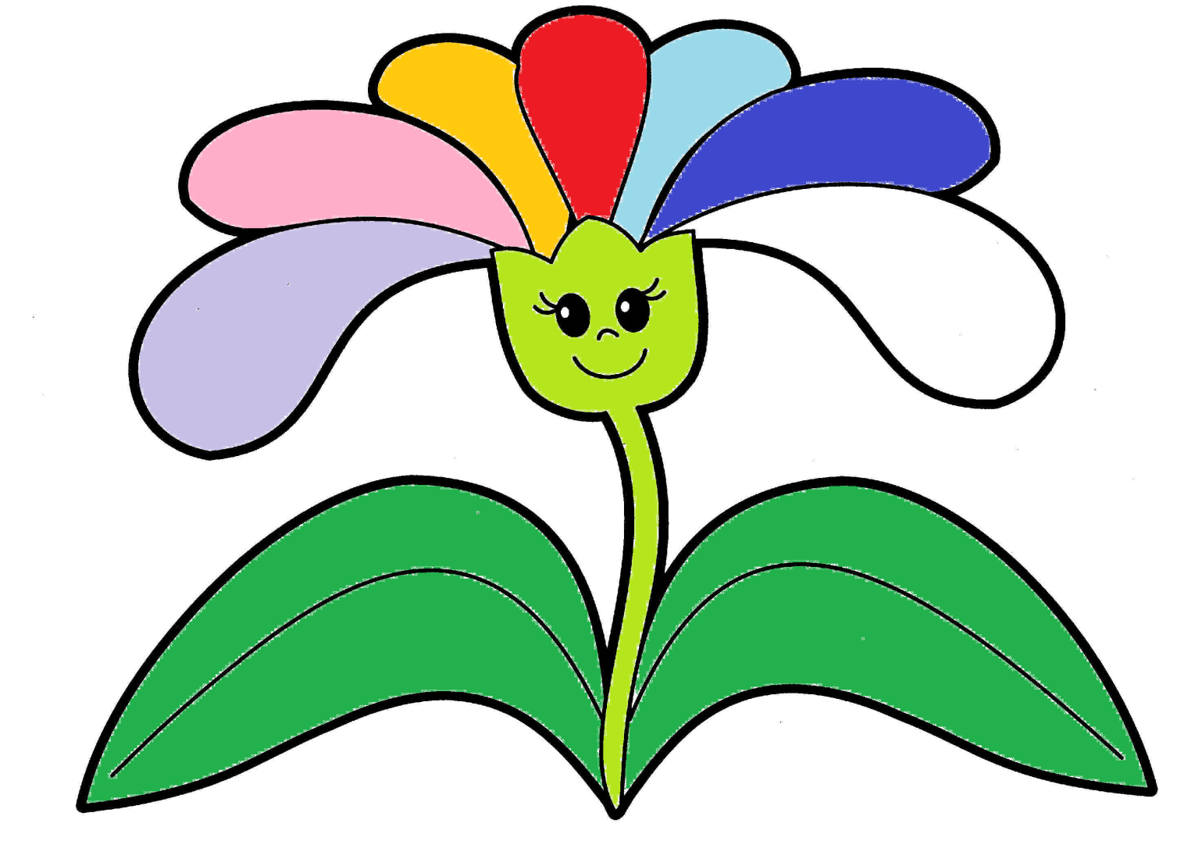
Что относится к овощам?
ЯБЛОКО
МОРКОВЬ

Slide 13
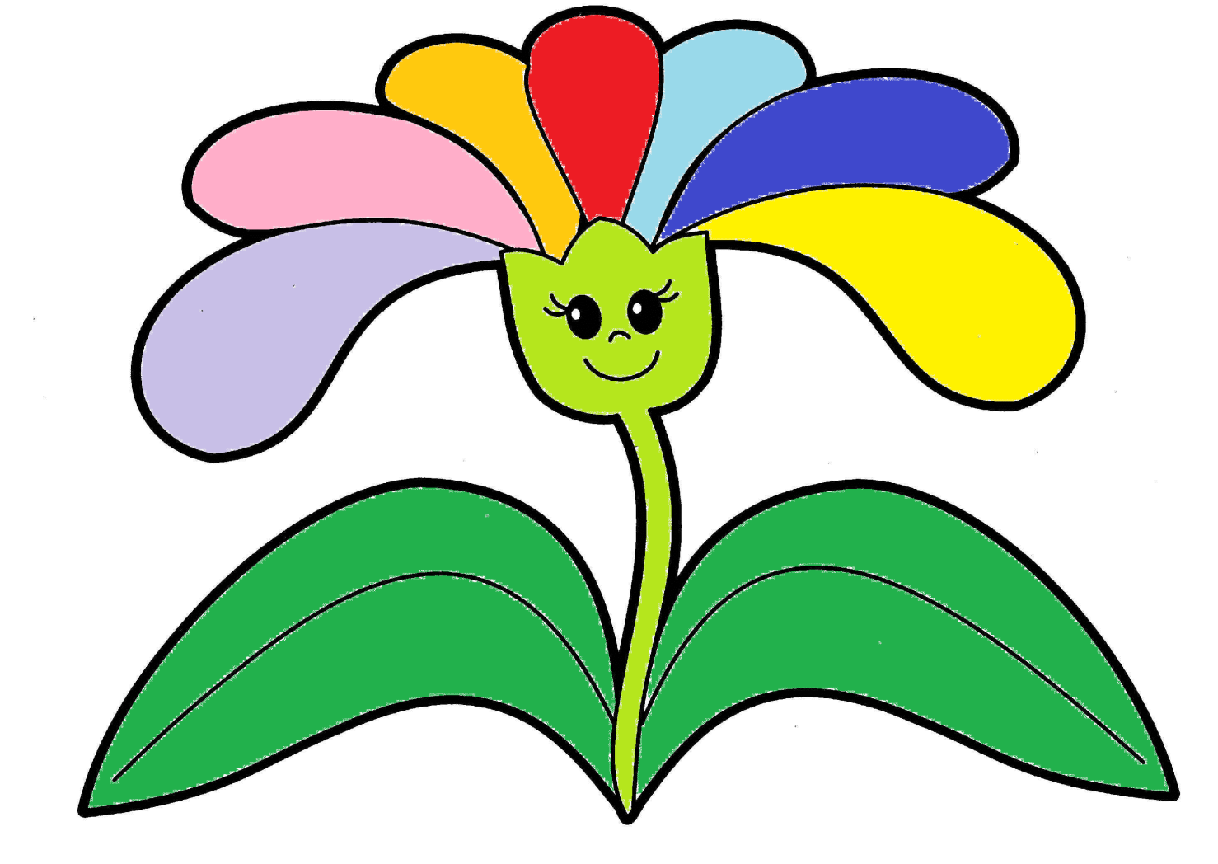
Кто относится к живой природе?
ЧЕЛОВЕК
КАМНИ

Slide 14
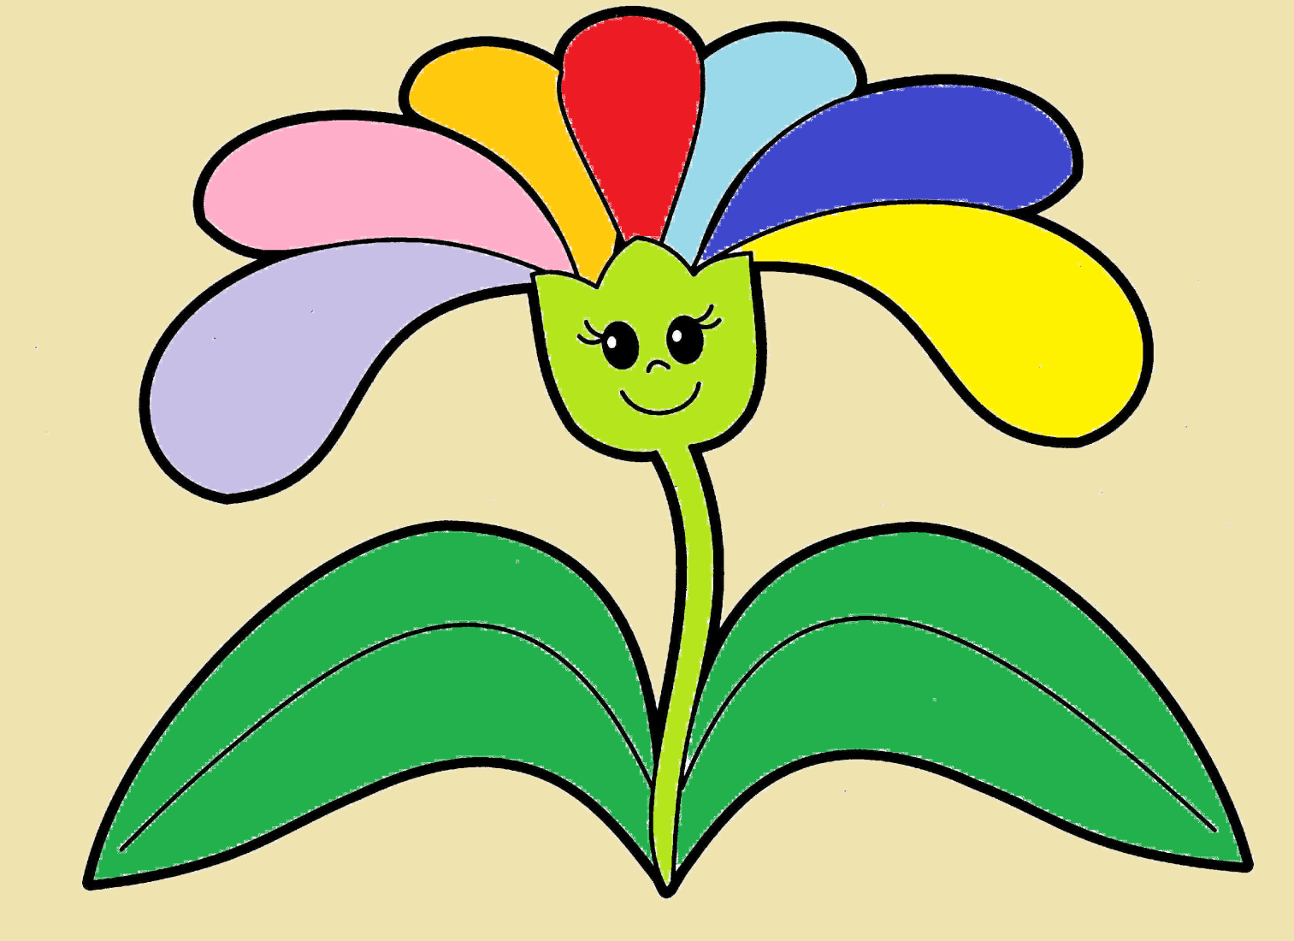
Что относится к неживой природе?
РАСТЕНИЯ
ВОДА

Slide 15
ВЫХОД
Молодец!

Slide 16
Интернет - ресурсы
http://pedsovet.su/_ld/54/5413.jpg - рамка
http://rebenok16.ru/wp-content/uploads/
2013/03/raskraski-dlya-malishey-cvetok.jpg
- картинка Цветик
http://11book.ru/1-klass/111-prirodovedenie/1131-testy-okruzhayushchij-mir-1-klass-pleshakov - источник заданий
Ведущая мастер-класса "Интерактивная раскраска
в программе Microsoft Office Power Point» Фокина Л.П.

